Slide 1

对员工离职数据集进行处理并利用贝叶斯分类器建立的企业员工流失预警模型
李品鑫 20191060239

Slide 2
实验介绍
企业培养人才需要大量的成本，为了防止人才流失，对员工流失因素的分析尤为重要。员工流失分析是评估公司员工流动率的过程，目的是找到影响员工流失的主要因素，预测未来的员工离职状况，以及时地做出改变与调整，对人才的流失进行预防。
本次实验研究了一个企业的员工离职数据集，通过建立一个贝叶斯分类器完成员工流失预警模型，经过在数据集上划分的数个不同测试集测试表明，该分类器的准确率稳定在74%~76%之间，足以证明这个分类器可以对员工离职作出准确有效的预警，并且为企业避免员工流失提供了一些建议。

Slide 3
数据分析
该数据共有14999条员工记录，每条记录中包含着11个特征。刨去分类中无用的编号与代表离职状况的特征，我们可以得出以下9个有用的特征来构成特征向量，它们的名称与类别见右表所示：
可见，该数据集的特征维度高，数据类型复杂，并且含有缺失值。故在进行分类预测之前，我们需要先对数据集进行预处理，包括空值处理、连续数据离散化等。
属性 | satisfaction_level | time_spend_company | average_montly_hours | last_evaluation
类别 | 连续，数值 | 连续，数值 | 连续，数值 | 连续，数值
属性 | work_accident | number_project | promotion_last_5years | sector | salary
类别 | 离散，逻辑 | 连续，数值 | 离散，逻辑 | 离散，字符 | 离散，字符

Slide 4
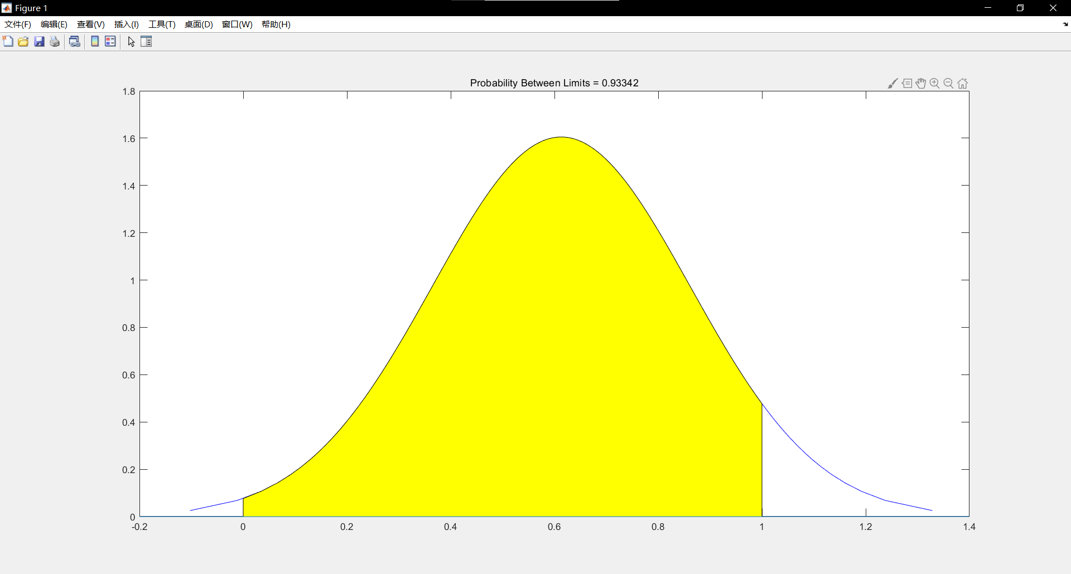
数据离散化
satisfaction _level 的概率分布曲线

Slide 5
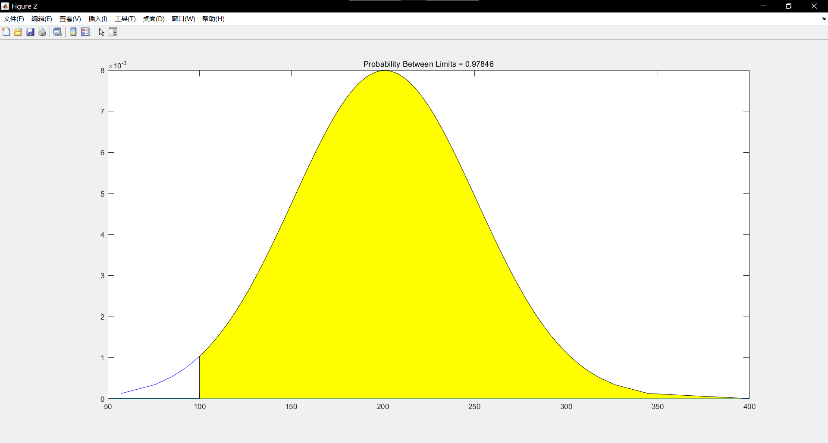
数据离散化
average_montly_hours的概率分布曲线

Slide 6
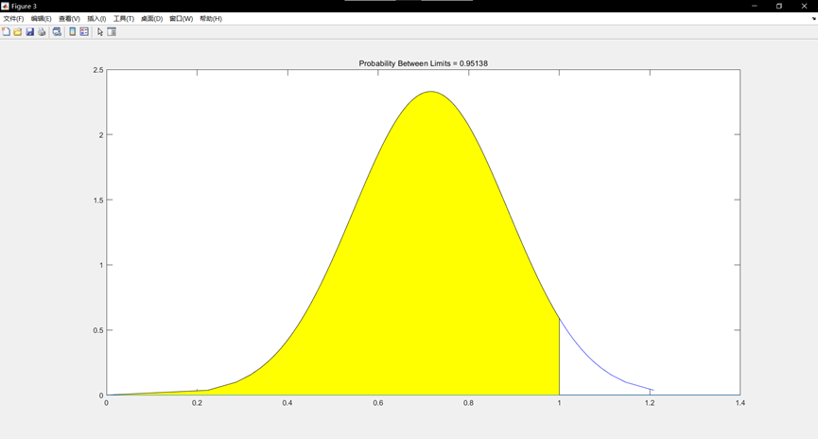
数据离散化
last_evaluation的概率分布曲线

Slide 7
数据离散化
通过对数据的观察，决定对satisfaction _level、average_montly_hours、last_evaluation三个特征进行离散化处理。至于同为连续型数据的time_spend_company、number_project，因其为整数型，且数值范围小，故在分类时可以直接将其看作是离散数据，无需离散化处理。
观察发现需要离散化的数据都有一定的概率分布特性，为保持数据原始的概率分布，采用了等区间离散化划分的方式。

Slide 8
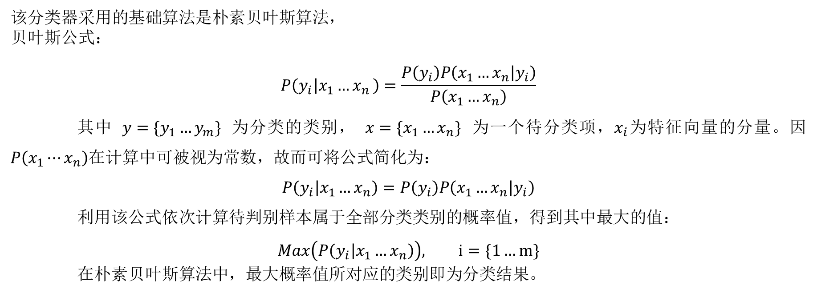
算法介绍
该分类器采用的基础算法是朴素贝叶斯算法，
贝叶斯公式：
$$P\left(\left.y_{i}\right|x_{1}{…x}_{n}\right)=\frac{P\left(y_{i}\right)P\left(x_{1}…\left.x_{n}\right|y_{i}\right)}{P\left(x_{1}…x_{n}\right)}$$
其中 $y=\{y_{1}…y_{m}\}$ 为分类的类别， $x=\{x_{1}…x_{n}\}$ 为一个待分类项，$x_{i}$为特征向量的分量。因$P\left(x_{1}⋯x_{n}\right)$在计算中可被视为常数，故而可将公式简化为：
$$P\left(\left.y_{i}\right|x_{1}…x_{n}\right)=P\left(y_{i}\right)P\left(x_{1}…\left.x_{n}\right|y_{i}\right)$$
利用该公式依次计算待判别样本属于全部分类类别的概率值，得到其中最大的值：
$$Max\left(P\left(\left.y_{i}\right|x_{1}…x_{n}\right)\right), i=\{1…m\}$$
在朴素贝叶斯算法中，最大概率值所对应的类别即为分类结果。

Slide 9
实验分析与评估
使用该分类器针对员工离职数据集进行分类，进行10次重复实验，并以正确率作为评估标准。
其正确率如下表：
次数 | 1 | 2 | 3 | 4 | 5 | 6 | 7 | 8 | 9 | 10
总个数 | 5995
正确个数 | 4503 | 4582 | 4437 | 4461 | 4505 | 4526 | 4582 | 4530 | 4591 | 4511
正确 率 | 75.11% | 76.43% | 74.01% | 74.41% | 75.15% | 75.50% | 76.43% | 75.56% | 76.58% | 75.25%
可以看出，在数个随机划分的训练集与测试集上分类器的正确率都稳定维持在74%~76%之间，故认为其有效

Slide 10
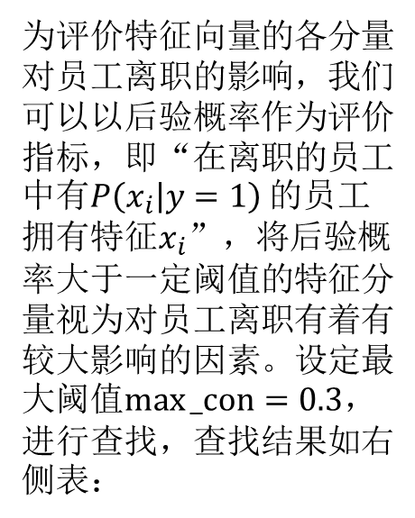
员工流失因素分析
为评价特征向量的各分量对员工离职的影响，我们可以以后验概率作为评价指标，即“在离职的员工中有$P\left(\left.x_{i}\right|y=1\right)$ 的员工拥有特征$x_{i}$”，将后验概率大于一定阈值的特征分量视为对员工离职有着有较大影响的因素。设定最大阈值$max⁡_con=0.3$，进行查找，查找结果如右侧表：
特征分量 | satisfaction_level（满意度） | time_spend_company（工作年限） | average_montly_hours（平均每月工作时长） | last_evaluation（最新绩效考核）
值 | 1, 2, 3（对应离散化之前的0~0.6区间） | 3,4,5 | 2, 5（对应离散化之前的100~150, 250以上间） | 3, 5
特征分量 | work_accident（是否发生过工作差错） | number_project（参与项目数） | promotion_last_5years（5年内是否升职） | sector（职务) | salary（薪资）
值 | 0 | 0 | 0 | sales | low, medium

Slide 11
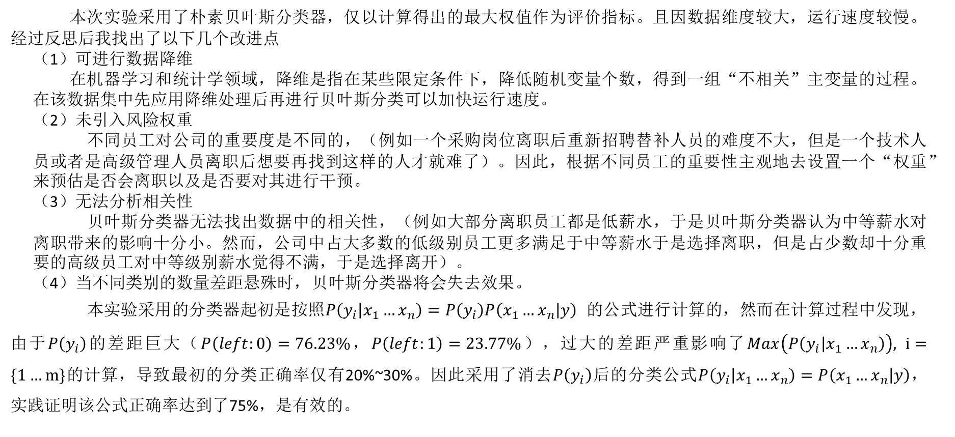
实验总结
本次实验采用了朴素贝叶斯分类器，仅以计算得出的最大权值作为评价指标。且因数据维度较大，运行速度较慢。经过反思后我找出了以下几个改进点
（1）可进行数据降维
在机器学习和统计学领域，降维是指在某些限定条件下，降低随机变量个数，得到一组“不相关”主变量的过程。在该数据集中先应用降维处理后再进行贝叶斯分类可以加快运行速度。
（2）未引入风险权重
不同员工对公司的重要度是不同的，（例如一个采购岗位离职后重新招聘替补人员的难度不大，但是一个技术人员或者是高级管理人员离职后想要再找到这样的人才就难了）。因此，根据不同员工的重要性主观地去设置一个“权重”来预估是否会离职以及是否要对其进行干预。
（3）无法分析相关性
贝叶斯分类器无法找出数据中的相关性，（例如大部分离职员工都是低薪水，于是贝叶斯分类器认为中等薪水对离职带来的影响十分小。然而，公司中占大多数的低级别员工更多满足于中等薪水于是选择离职，但是占少数却十分重要的高级员工对中等级别薪水觉得不满，于是选择离开）。
（4）当不同类别的数量差距悬殊时，贝叶斯分类器将会失去效果。
本实验采用的分类器起初是按照$P\left(\left.y_{i}\right|x_{1}…x_{n}\right)=P\left(y_{i}\right)P\left(x_{1}…\left.x_{n}\right|y\right)$ 的公式进行计算的，然而在计算过程中发现，由于$P\left(y_{i}\right)$的差距巨大（$P\left(left:0\right)=76.23\%$，$P\left(left:1\right)=23.77\%$），过大的差距严重影响了$Max\left(P\left(\left.y_{i}\right|x_{1}…x_{n}\right)\right), i=\{1…m\}$的计算，导致最初的分类正确率仅有20%~30%。因此采用了消去$P\left(y_{i}\right)$后的分类公式$P\left(\left.y_{i}\right|x_{1}…x_{n}\right)=P\left(x_{1}…\left.x_{n}\right|y\right)$，实践证明该公式正确率达到了75%，是有效的。

Slide 12

无需离开幻灯片即可浏览
智能查找功能支持直接在 PowerPoint 中检索信息。 请尝试：
1
右键单击词组“办公室”中的单词“办公室家具”
2
选择“智能查找”，请注意，结果是该词组的上下文，而不是“Microsoft Office 应用”。
3
接下来右键单击第 2 步中的单词“Office”，再试试“智能查找”功能。

